Slide 1
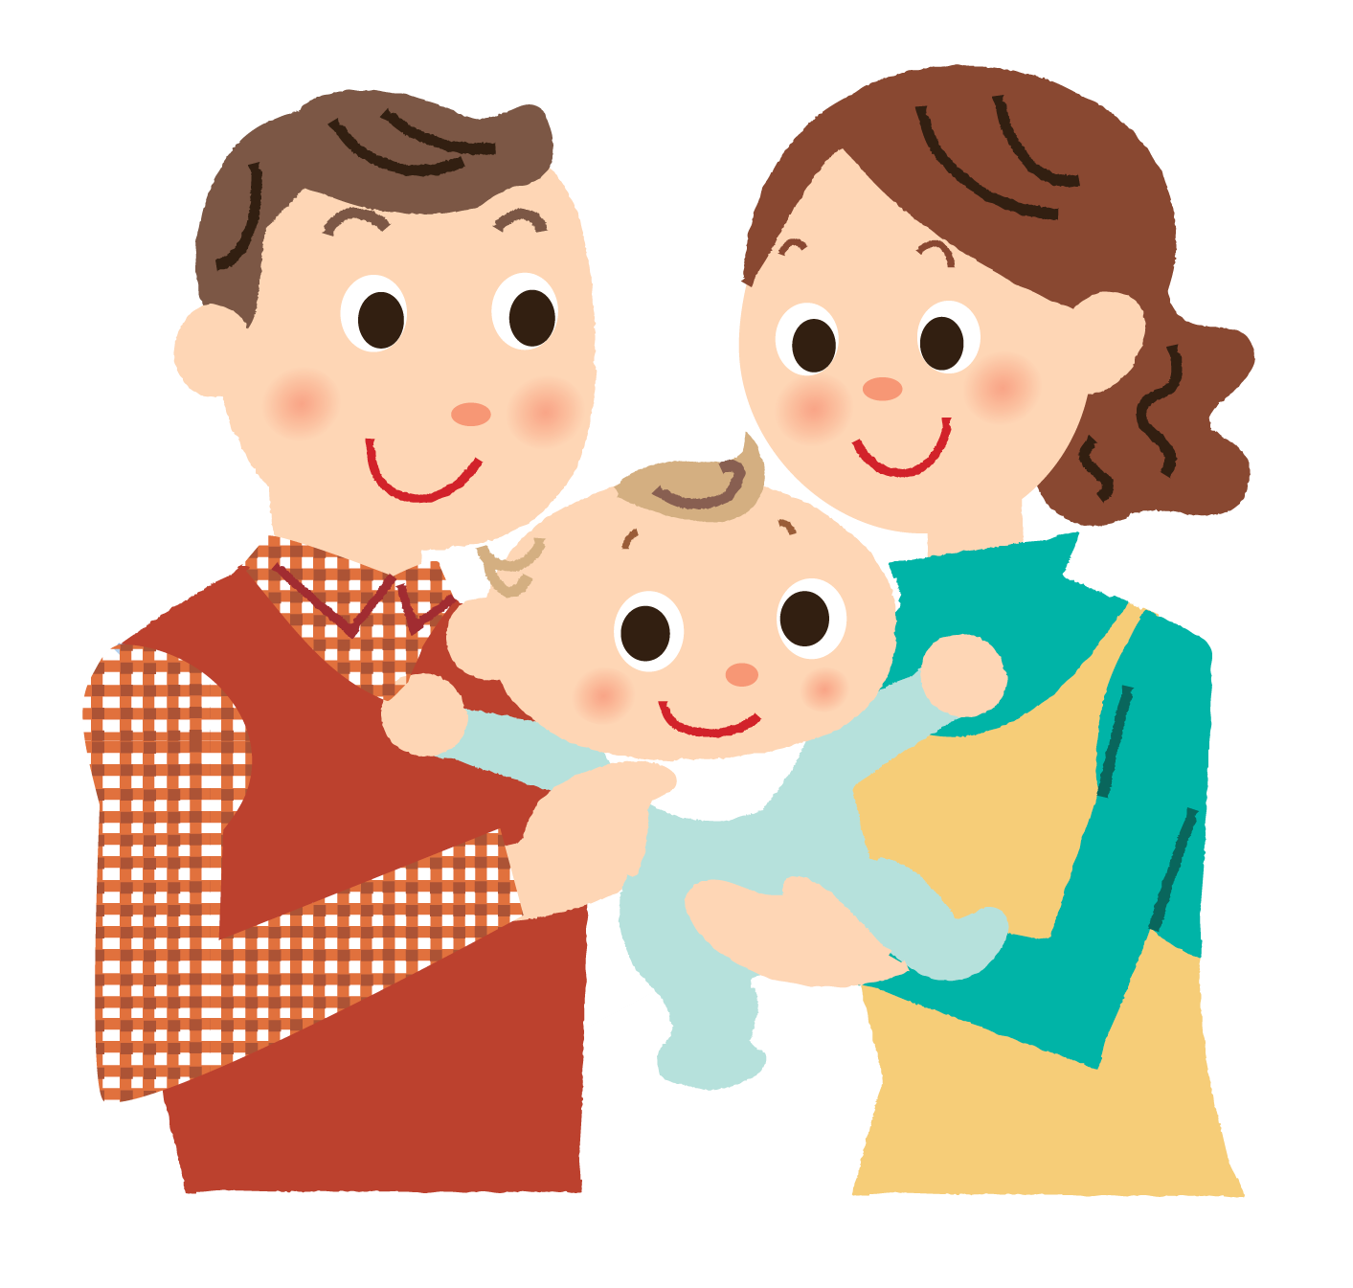
乳幼児期の歯とお口の健康

Slide 2
おっぱい吸うこと・噛むこと
おっぱいを吸うこと
噛むこと
歯が生えてくると、歯からの感覚を手がかりとして噛む動作を身につける
生まれてすぐに行われる反射運動
練習はいらない
生後の学習によって獲得
Notes:
おっぱいを吸うのと、物を噛むことにはお口の使い方に違いがあります。物を噛むことは学習によって身につけなければなりません。
家族等で一緒に食事をすることなどを通して自然に身につくようにしましょう。

Slide 3
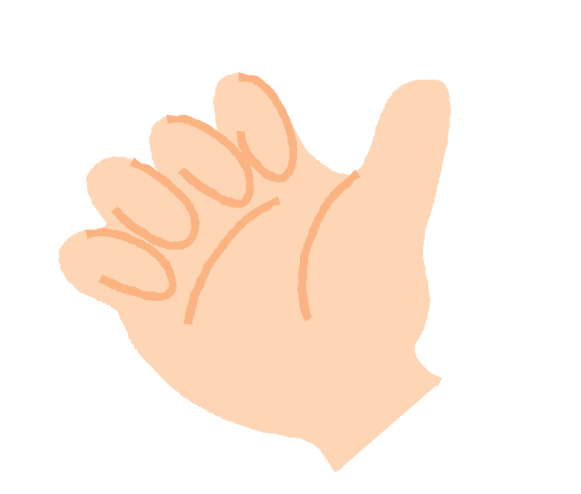
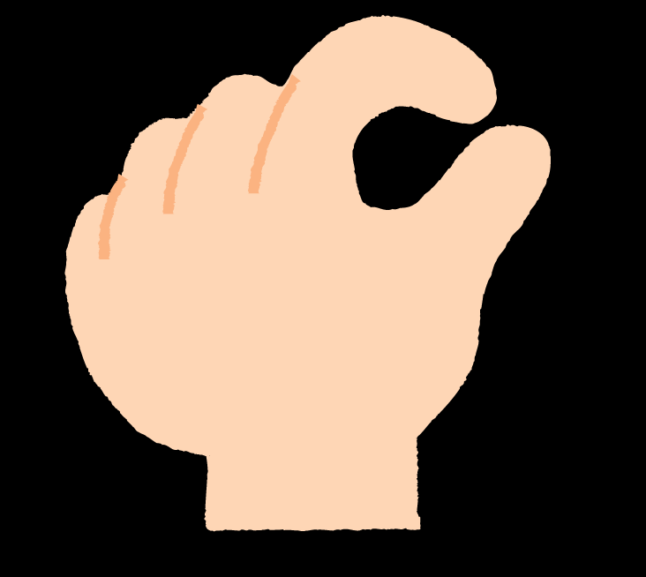
手づかみ食べについて
手づかみ食べは、10か月前後から始まります。
（食事への意欲)
食べることへの興味を引き出す
つかむ
５か月ごろ～
自分で食べる喜びを知り、食べる意欲がわく
（手先の発達）
握る練習になる
（五感の発達）
感触や安全性を確かめることができる
どのぐらい口に入れればよいかわかる
つまむ
９か月ごろ～
器をひっくり返したり、手でぐちゃぐちゃにこねたりすることがありますが、優しく見守ってあげましょう
Notes:
手づかみ食べはお子さんの成長の中の大事な一つのステップです。
2歳半ぐらいまでは、スプーンなどと並行して続けても構いません。

Slide 4
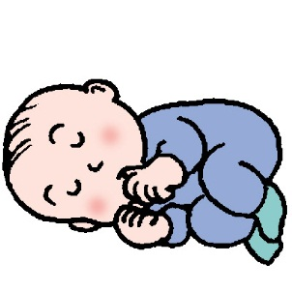

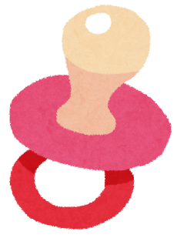
指しゃぶりとおしゃぶり
乳児期（1歳の誕生日まで）
おおらかな気持ちで見守りましょう。
幼児期前半（1～2歳）
励ましながら見守りましょう。
外遊びや手を使う遊びを増やしましょう。
３～４歳
おしゃぶりをしている場合は、やめることも考えていきましょう。
長く続くと、歯並びを悪くする原因にもなります。
Notes:
●４か月、１歳６か月
指しゃぶりとおしゃぶりについては、今は見守っていただければ結構ですが、今後の対応の目安としては、このようになります。
おしゃぶりについては鼻呼吸の獲得のために必要という話もありますが、歯並びのことを考えると4歳ぐらいまでに卒業した方が良いでしょう。
●３歳
おしゃぶりについては鼻呼吸の獲得のために必要という話もありますが、歯並びのことを考えると4歳ぐらいまでに卒業した方が良いでしょう。

Slide 5
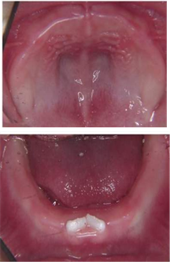
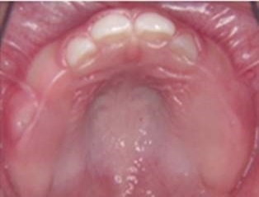
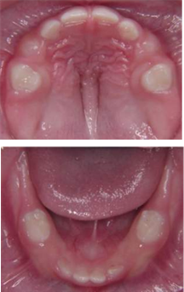
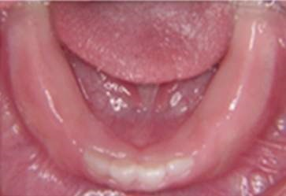
歯が生える時期
生後６か月頃から歯が生えてきます。
おっぱいを吸うことから噛むことに移行していきます。
８か月頃
１２か月頃
１８か月頃
写真提供：大阪市健康局 健康推進部
Notes:
今後のお子さんの口の中の変化です。
下の前歯から生えてくることが多いですが、順番は変わることもあります。
また、時期も早くなったり、遅くなったりする場合があります。

Slide 6
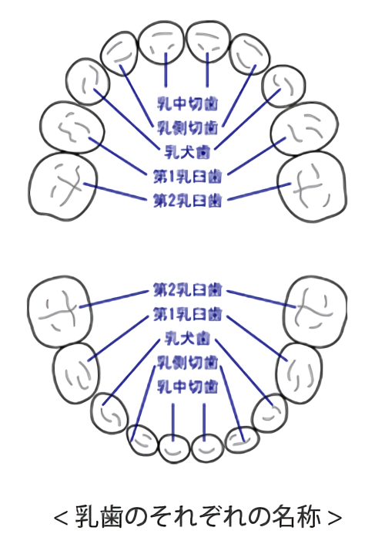
歯が生える時期
乳歯の生え始めるおおよその時期
歯の種類 | 萌出
乳中切歯 | 上 | 7.5か月
 | 下 | 6か月
乳側切歯 | 上 | 9か月
 | 下 | 7か月
乳犬歯 | 上 | 18か月
 | 下 | 16.5か月
第１乳臼歯 | 上 | 14か月
 | 下 | 12か月
第２乳臼歯 | 上 | 24か月
 | 下 | 20か月
萌出の時期には個人差があります。
Notes:
子どもの歯の生える時期と順番は、おおよその目安はありますが、個人差があります。
あまりにも気になる場合は、歯科医院に相談してください。

Slide 7
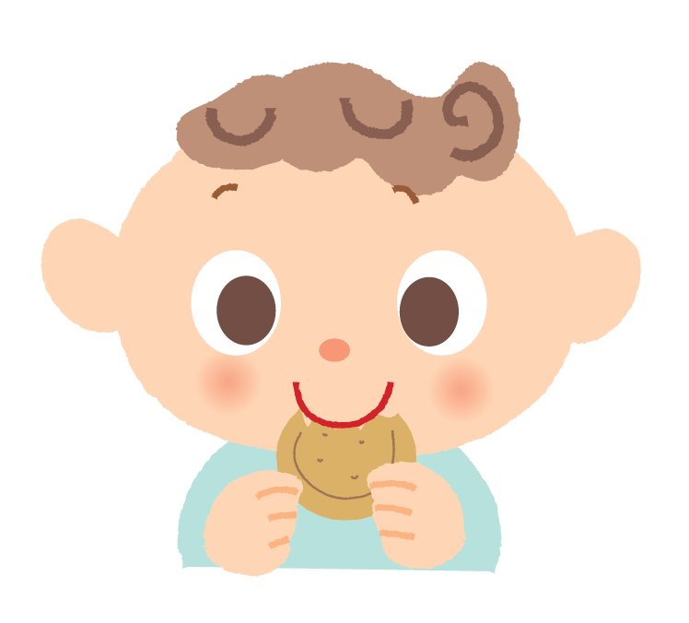
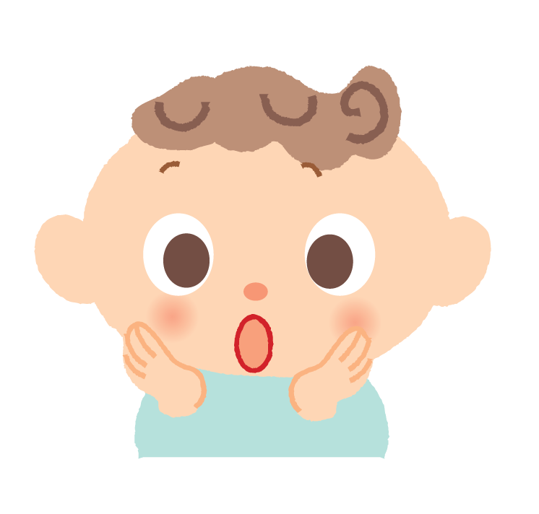
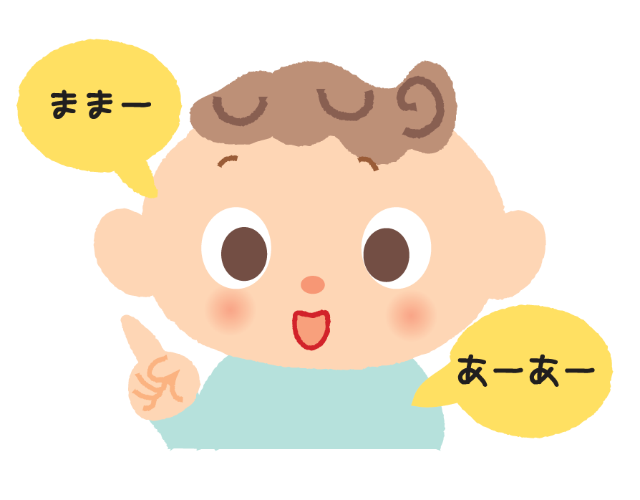
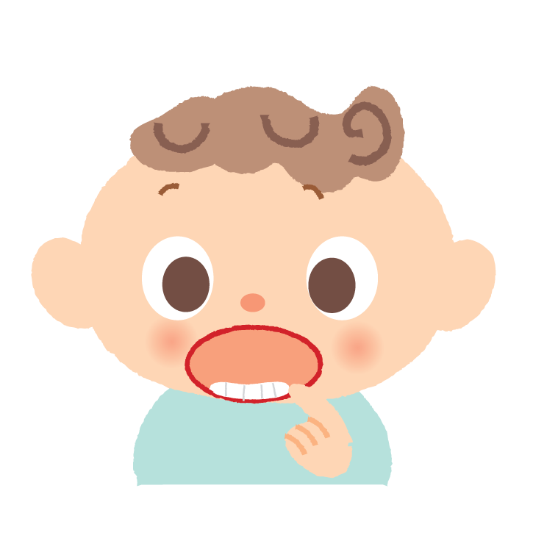
歯（乳歯）の役割
乳歯の主な４つの役割
食べる
顔の形を整え、あごの発達を
助ける
話す
永久歯の
道しるべ
乳歯は、永久歯が生えてくるときの道しるべになります！
永久歯は、乳歯の下で成長します。
「いずれ生え変わる歯だから」といって、むし歯を放置しないこと！
Notes:
乳歯の役割とは、食べる、話す、そして、顔の形を整えたり、あごの発育を助けるという役目があります。
また、永久歯が生えてくるときの道しるべになります。永久歯は、乳歯の下で成長し、乳歯を道しるべにして生えてきます。
「いずれ生え変わる歯だから」といって、むし歯を放置したり、むし歯で早く抜けてしまったりすると、永久歯がきちんと生えないことがあります。

Slide 8
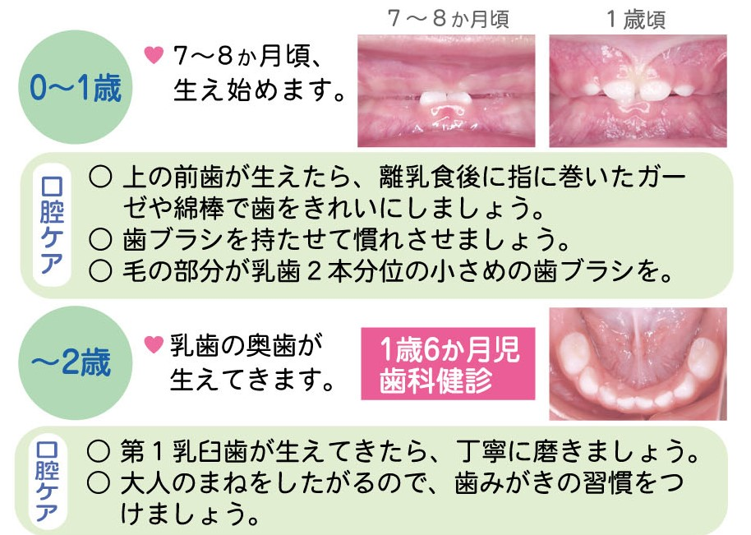
乳歯のケア
出典：日本小児歯科学会「妊産婦用歯科リーフレット」
Notes:
歯科の健診は1歳6か月児歯科健診からですが、それまでにもお口のお手入れは必要です。

Slide 9
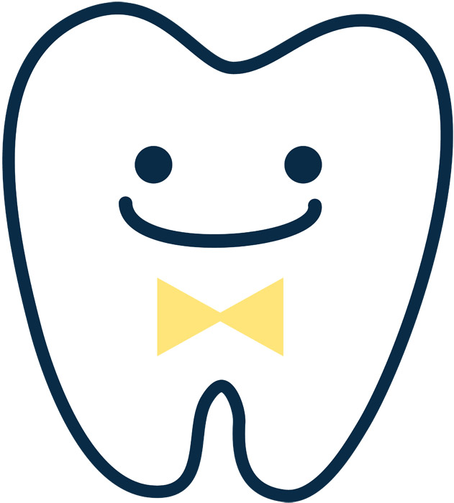

むし歯のお話
Notes:
むし歯のお話です。

Slide 10
子どものむし歯はいつから？
むし歯のある子どもの割合（大阪〉
１歳６か月児 | １人平均 むし歯本数 | ３歳児 | １人平均 むし歯本数
1.30% | 0.04本 | 16.30% | 0.55本
１０倍以上に増加！！
平成29年度大阪府市町村歯科口腔保健実態調査
Notes:
1歳6か月児健診の時に、むし歯のある子どもは、わずか1.3％ですが、3歳児健診では、16.3％と10倍以上に急増します。

Slide 11
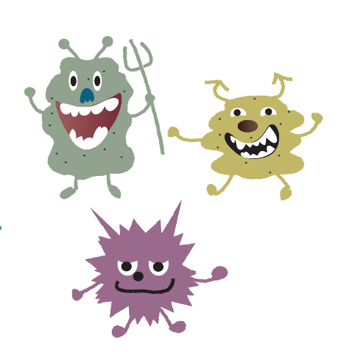
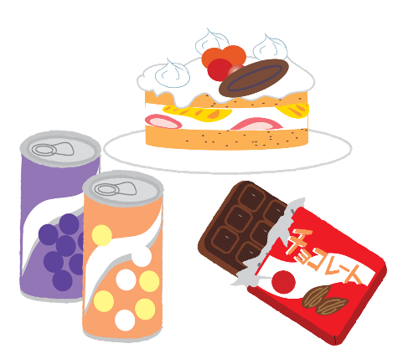
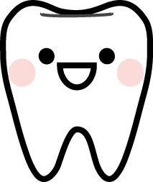
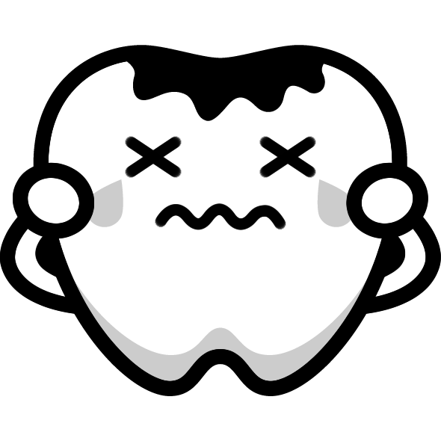
むし歯になる条件
むし歯菌
歯の質
糖質
むし歯
Notes:
むし歯が出来るには、3つの要素があります。まず、むし歯菌の存在です。
次に、食べ物に含まれる糖質です。むし歯菌がこれを分解して酸をつくります。
そして、その酸が歯を溶かしはじめます。歯の質によって溶けかたが変わります。
フッ化物塗布により歯の質を強くする事ができます。

Slide 12
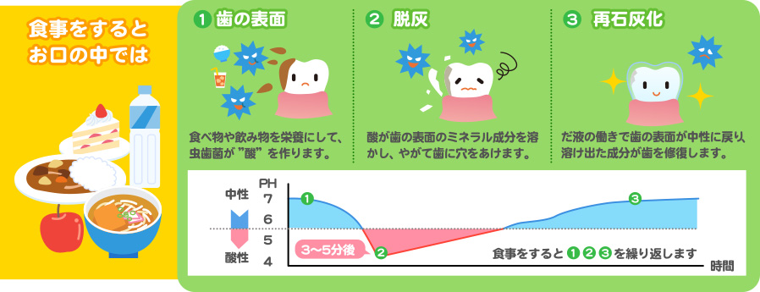
出典：日本歯科医師会ホームページ
「テーマパーク8020 歯科から食育」
Notes:
歯垢の中は、むし歯菌が酸を作り、酸性になります。酸性の間に歯の表面が溶け出します。このことを脱灰(だっかい)と言います。
しばらくするとだ液の働きで中性に戻り、だ液の中のミネラル成分が歯に戻ります。このことを再石灰化(さいせっかいか)と言います。
これらの変化は目には見えない細かい変化で、むし歯で穴があいてしまった場合は自然には治りません。

Slide 13
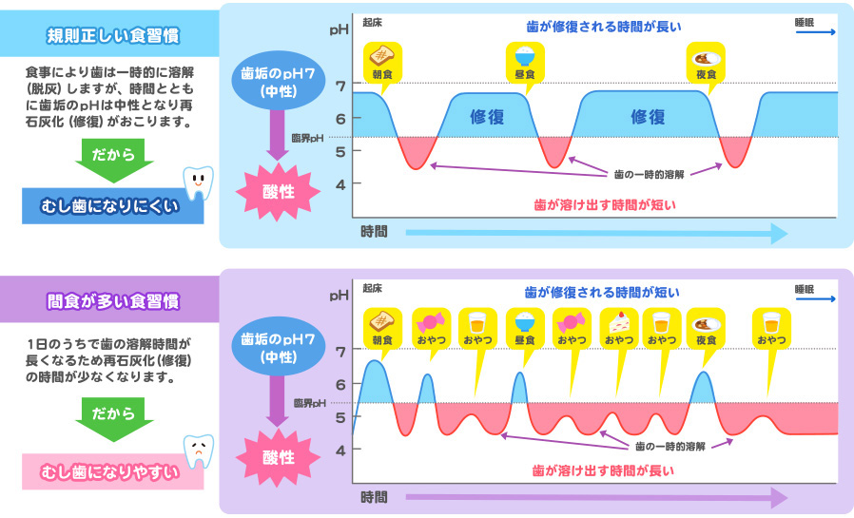
出典：日本歯科医師会ホームページ
「テーマパーク8020 歯科から食育」
Notes:
食事が不規則でずっと食べている状態が続くと酸性の時間が長くなり、再石灰化が間に合わなくなります。
歯の表面が溶けて穴があき、むし歯になります。
飴やガム等が絶えずお口の中に入っていると同じようにむし歯になります。

Slide 14
むし歯をつくらないために！
①歯みがき習慣
②歯科医院での定期的なチェック
③おやつの食べかたの工夫
Notes:
むし歯の原因を取り除き、むし歯を作らないためにはこのような方法があります。

Slide 15
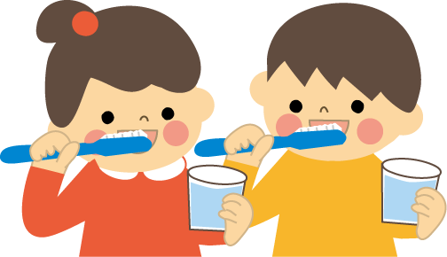
①歯みがき習慣
・乳歯が1本でも生えたら、歯みがきスタート！
・生え始めは、濡らしたガーゼなどで！慣れたら歯ブラシで！
・1歳を過ぎたら歯ブラシを子どもに持たせてみましょう！
・徐々に、食後と寝る前の歯みがき習慣を！
・３歳ごろになると２０本の乳歯が生え揃います
・乳歯は永久歯に比べるとむし歯になりやすい
・むし歯になってしまうと、生えかわる準備をしている永久歯に
悪影響をあたえてしまう
歯みがきの習慣を身につけましょう
歯科医院での定期健診も大事です
Notes:
●１歳６か月
具体的な歯磨きのお話です。
乳歯が1本でも生えたら、歯みがきの習慣づけをはじめます。
生え始めは、濡らしたガーゼなどで、歯に触れる練習から始め、やさしくふき取ります。
慣れてきたら歯ブラシでみがきます。
1歳を過ぎたら歯みがきの習慣づけに歯ブラシを子どもに持たせて自分でさせてみましょう。
ご家族が歯磨きをしているところ見せて、自分も同じように歯磨きしたいという気持ちになるようにします。
まだ、自分では十分に磨けないので、保護者の方はそのあとでしっかりと仕上げ歯みがきをします。
慣れることが目的の時期は、子どもの機嫌のよい時間帯や保護者の余裕のあるときに行い、慣れてきたら毎食後習慣となるように徐々に回数を増やしていきます。
寝ているときは唾液の分泌量が減少するため、むし歯菌が繁殖しやすくなります。少なくとも寝る前は必ず仕上げみがきを行ってください。
●３歳
具体的な歯磨きのお話です。
お子さんが歯磨きの習慣を身につけるためには生活リズムの中で歯磨きのタイミングを決める必要があります。
ただし、自分では十分に磨けないので、保護者の方はそのあとでしっかりと仕上げ歯みがきをします。仕上げ磨きは小学校低学年頃まで続けます。
寝ているときは唾液の分泌量が減少するため、むし歯菌が繁殖しやすくなります。寝る前は必ず仕上げみがきを行ってください。

Slide 16
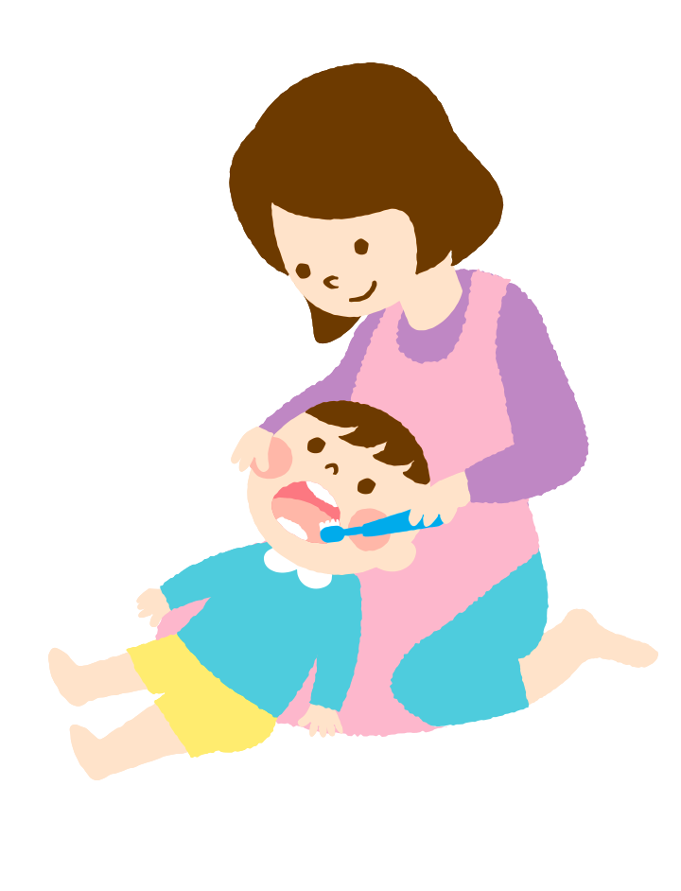
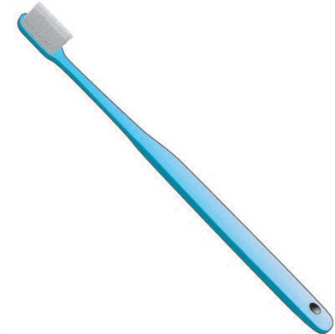
歯 み が き の 姿 勢
・膝の上に、仰向きに寝かせましょう。
・頭をかるく、股で固定しましょう。
歯 ブ ラ シ
・ヘッドが小さく、毛足が短いもの。
・毛は、やややわらかめ。
・毛先が広がったら、交換しましょう。
・子ども用と仕上げ用を準備しましょう。
Notes:
歯ブラシは、ヘッドが小さく、毛足の短いものを選びます。
毛の硬さは、やや「やわらかめ」。柔らかすぎるとプラークはとれません。
毛先が広がったら、新しいものに交換しましょう。
子どもが自分で持つハブラシと仕上げ磨き用をそれぞれ準備すると便利です。
歯みがきの姿勢は、膝の上に、仰向きに寝かせます。
頭をかるく股で固定すると磨きやすいです。

Slide 17
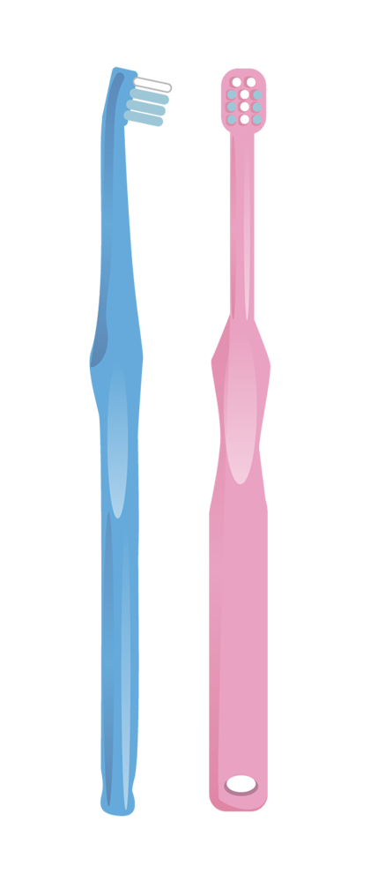
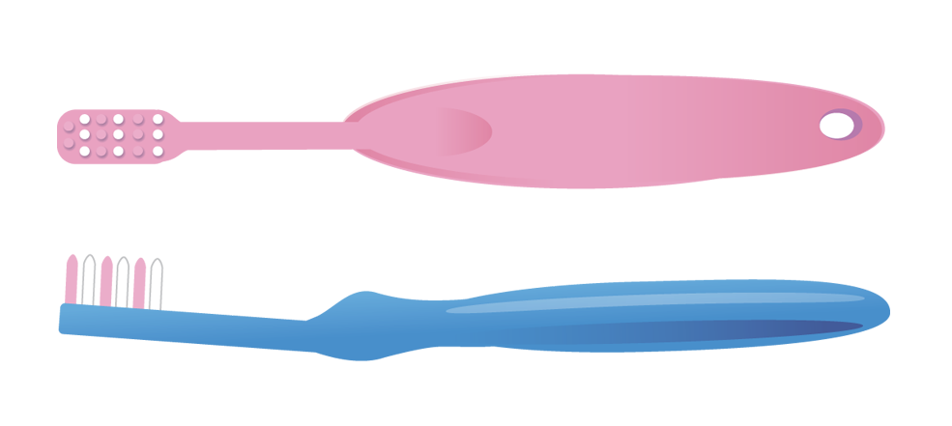
歯 ブ ラ シ
子ども用歯ブラシ
仕上げみがき用歯ブラシ
Notes:
市販されている歯ブラシの一例です。たくさんの種類が販売されていますので、かかりつけの歯医者さんや歯科衛生士さんと相談し、お子さんにあったものを選びましょう。

Slide 18
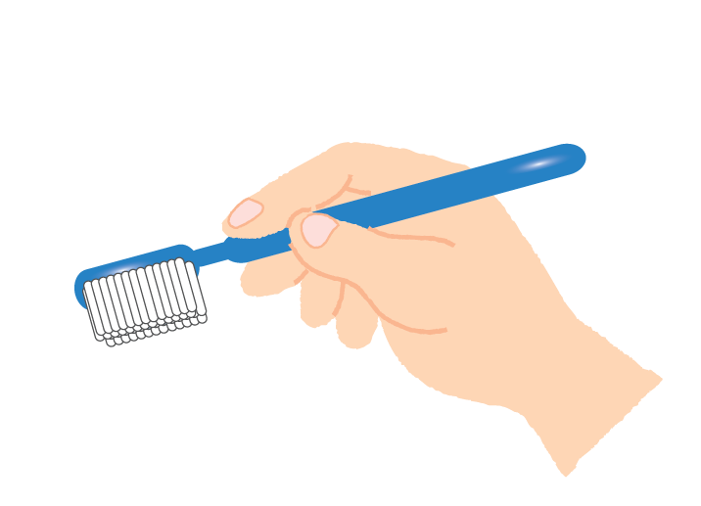
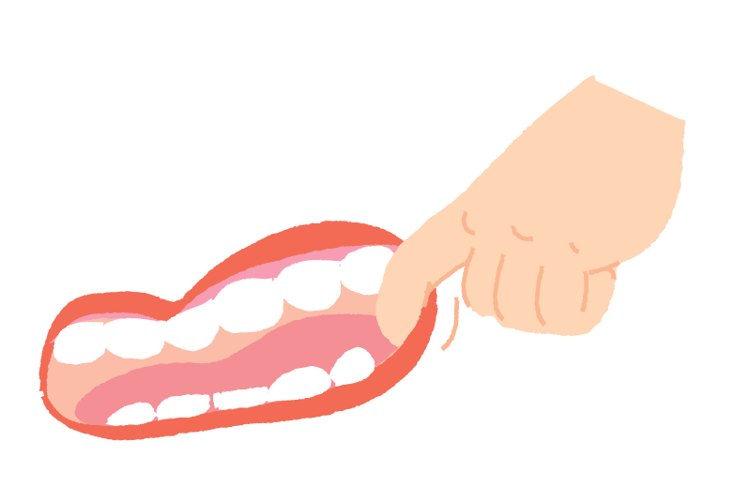
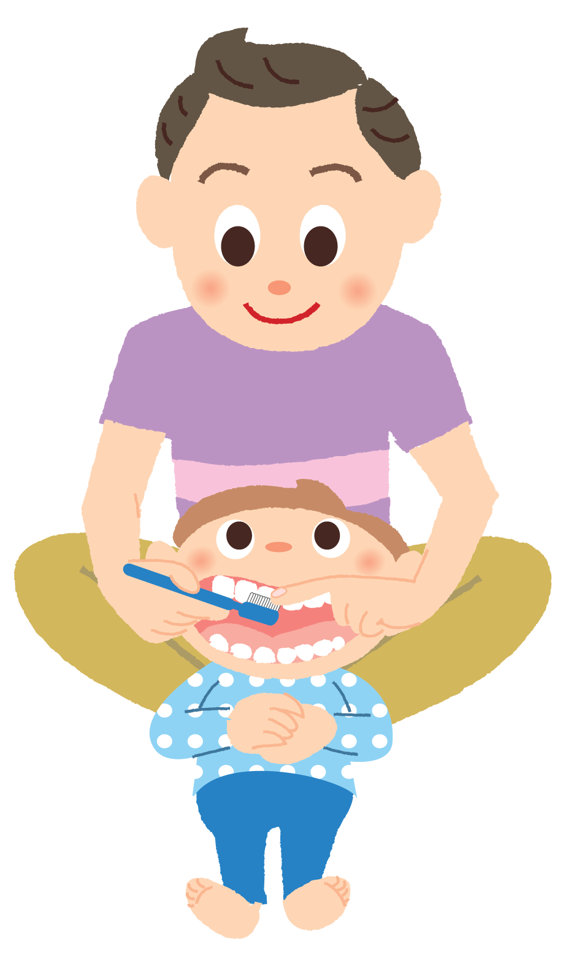
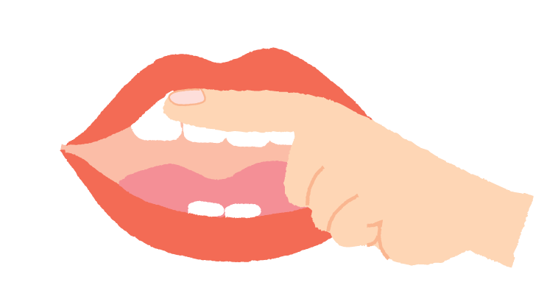
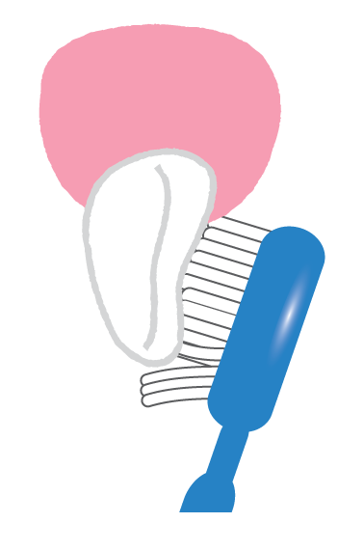
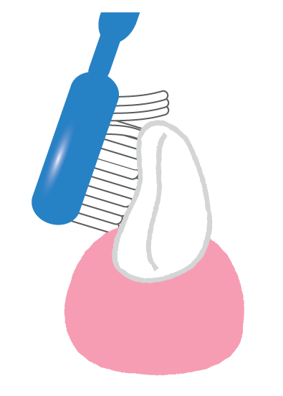
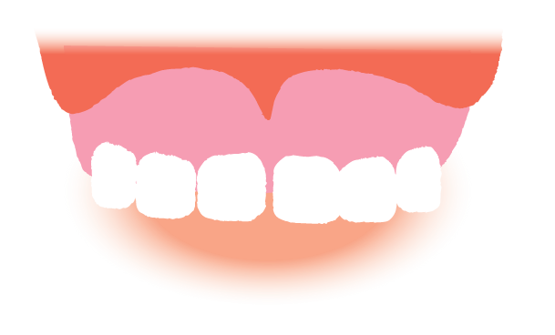
歯 み が き の コ ツ
唇の端から指を入れて
ほほを広げて奥歯の外側をみがきます
歯ブラシの持ち方
鉛筆を持つように軽く持ちます
上の歯をみがく時は
上の唇を指で持ち上げます
前歯の裏側は歯ブラシを
たてにしてみがきます
このスジ（小帯）にあたると
痛いのです
Notes:
歯ブラシの持ち方は、鉛筆を持つようにかるく持ちます。
上唇のうらには、小帯とよばれるスジがあります。ここに歯ブラシが当たると痛いので、上の歯を磨くときは、上唇を指で持ち上げて磨くようにします。
奥歯の外側を磨くときは、小さめにお口を開けさせることで、ほっぺたにゆとりをもたせ、口の端から指を入れて頬を広げます。
この時に噛まれないように注意が必要です。
前歯の裏側は、歯ブラシをたてて、かき出すように磨きます。

Slide 19
②歯科医院での定期的なチェック
・むし歯がないかのチェック、むし歯予防のための
歯科指導を受けましょう。
・１歳を過ぎたら、歯医者さんで定期的にフッ化物
塗布をしてもらいましょう。
Notes:
お口の中の衛生状態や早期のむし歯の確認を歯科医院でおこなってください。
1歳を過ぎたら、歯医者さんで定期的にフッ化物を塗ってもらいましょう。

Slide 20
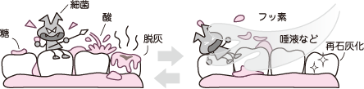
フッ化物とは
・歯の再石灰化を助ける
・歯の質を強くする
・むし歯菌の働きを弱める
Notes:
フッ化物には、歯の質を強くして、むし歯菌の働きを弱める効果があります。
歯の再石灰化を助け、むし歯になりにくくします。

Slide 21
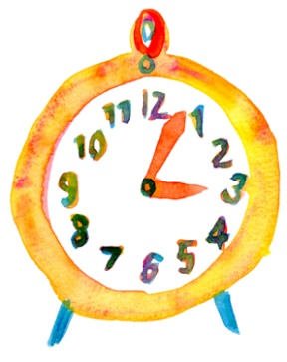
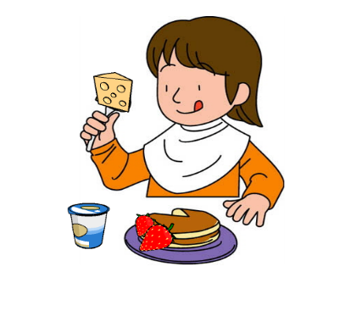
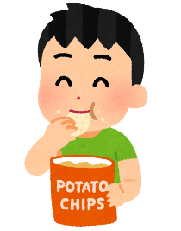
③おやつの食べ方の工夫
おやつは、時間を決めて
ダラダラ食べに注意して夜の歯みがき後はお茶、水以外は控えましょう
おやつの組み合わせを工夫しよう
甘いもの＋甘くないもの、甘くないもの＋甘くないもの
（例）ビスケットとお茶、おせんべいとジュース
さつまいもと牛乳など
食べ過ぎは禁物
袋ごとあげず、必ず食べる量だけ小分けしましょう
Notes:
おやつには1回の食事量が少ない乳幼児の栄養補給の役割があります。
ただし、食べ方やおやつの種類によってはむし歯になりやすい環境を作ってしまいます。

Slide 22
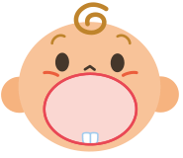

ママやパパのお口も清潔に！
感染の窓？！
乳歯の生え始め
乳歯が生えそろう
この時期が感染しやすい
感染の窓
0
6
12
18
24
30
36か月
19か月
31か月
最も家族から感染しやすい特に危険な時期
家族もお口の中を清潔にし、むし歯をきっちり治して
むし歯菌感染の時期を遅らせよう！
Notes:
生まれたての赤ちゃんのお口の中には、むし歯菌はいません。
家族からむし歯菌が感染するといわれています。
大人が食べたおはしやスプーンで赤ちゃんに食べ物を与えることは、控えた方がいいですが、スキンシップをやめる必要はありません。
家族のお口の中を清潔にし、むし歯をきっちり治しておくことも心がけましょう。
感染の窓と呼ばれる、19か月ごろから31か月ごろに感染しやすいと言われていますが、むし歯菌感染の時期をできるだけ遅らせることが大切です。

Slide 23
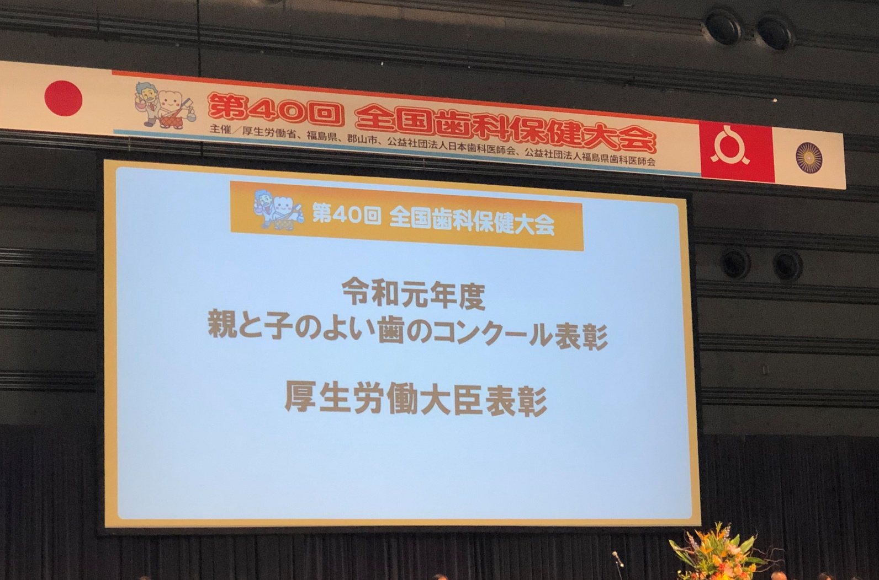
よい歯のコンクール
３歳児健診を受診した親子のうち、そろってよい歯を保っている親子を表彰します。
Notes:
●４か月、１歳６か月
３歳児健診の時に親子ともによい歯を保っていれば表彰を受けられるかもしれません。
しっかりとむし歯予防をしていきましょう。
●３歳
当市町では、よい歯のコンクールを開催しています。
歯科健診でお子さんのお口にむし歯が認められなければ、声をかけられる場合があります。親御さんのお口の状態が良好の時は参加をお願いします。

Slide 24
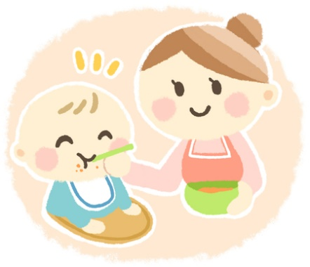
しっかり噛もう、噛むことの効用
１、脳の働きを活発にする。
２、むし歯を防ぎ、口臭を少なくする。
３、味覚の発達を促す。
４、健康な歯とあごをつくる、きれいな歯並びをつくる。
５、発音がはっきりする。
６、胃腸の働きを促進する。
７、全身の体力向上とストレス解消。
８、肥満を防ぐ。
離乳食は、噛むための大切なステップです。
Notes:
噛むことには様々な効果がありますが、学習が必要です。
ご家族と一緒に食べて、食事をしているところをしっかり見せることからはじめます。

Slide 25
離乳について
むし歯予防の観点からは、乳歯が多く生えてくる１歳～１歳半頃までに母乳やミルクをやめることを考えましょう。
しかし、母乳やミルクには精神的な安らぎや親子の愛情を深めるなどの意味合いもあります。
お子さんの成長に合わせた離乳時期を考えましょう。
Notes:
むし歯予防の点からは1歳半までに離乳した方が良いです。
また、哺乳瓶の使用もむし歯を作る原因になりますので注意が必要です。

Slide 26
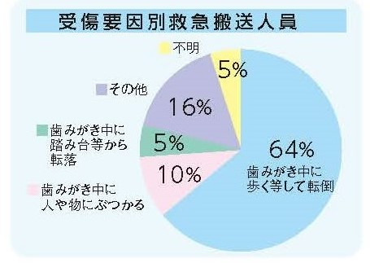
歯ブラシによる子どものケガ
歯ブラシを口の中に入れたまま転倒すると重大な事故につながります。
出典：日本小児歯科学会「楽しく安全に歯みがきをする習慣を身につけよう」
歯みがき中はお子さんから目を離さないようにしましょう
Notes:
歯ブラシをくわえたまま歩き回ることで、転倒してケガをすることがあります。
注意を払い目を離さないことが大事です。

Slide 27
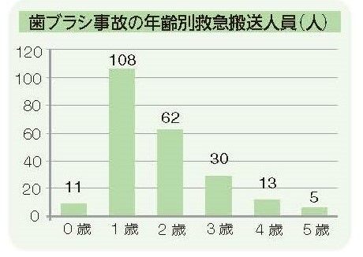
歯ブラシ事故の
救急搬送人員は
１、２歳児が大半
出典：日本小児歯科学会「楽しく安全に歯みがきをする習慣を身につけよう」
Notes:
歯ブラシでケガをするのは、1歳から2歳にかけての時期が一番多くなります。
繰り返しますが、目を離さないようにしてください。

